Slide 1

02

Slide 2
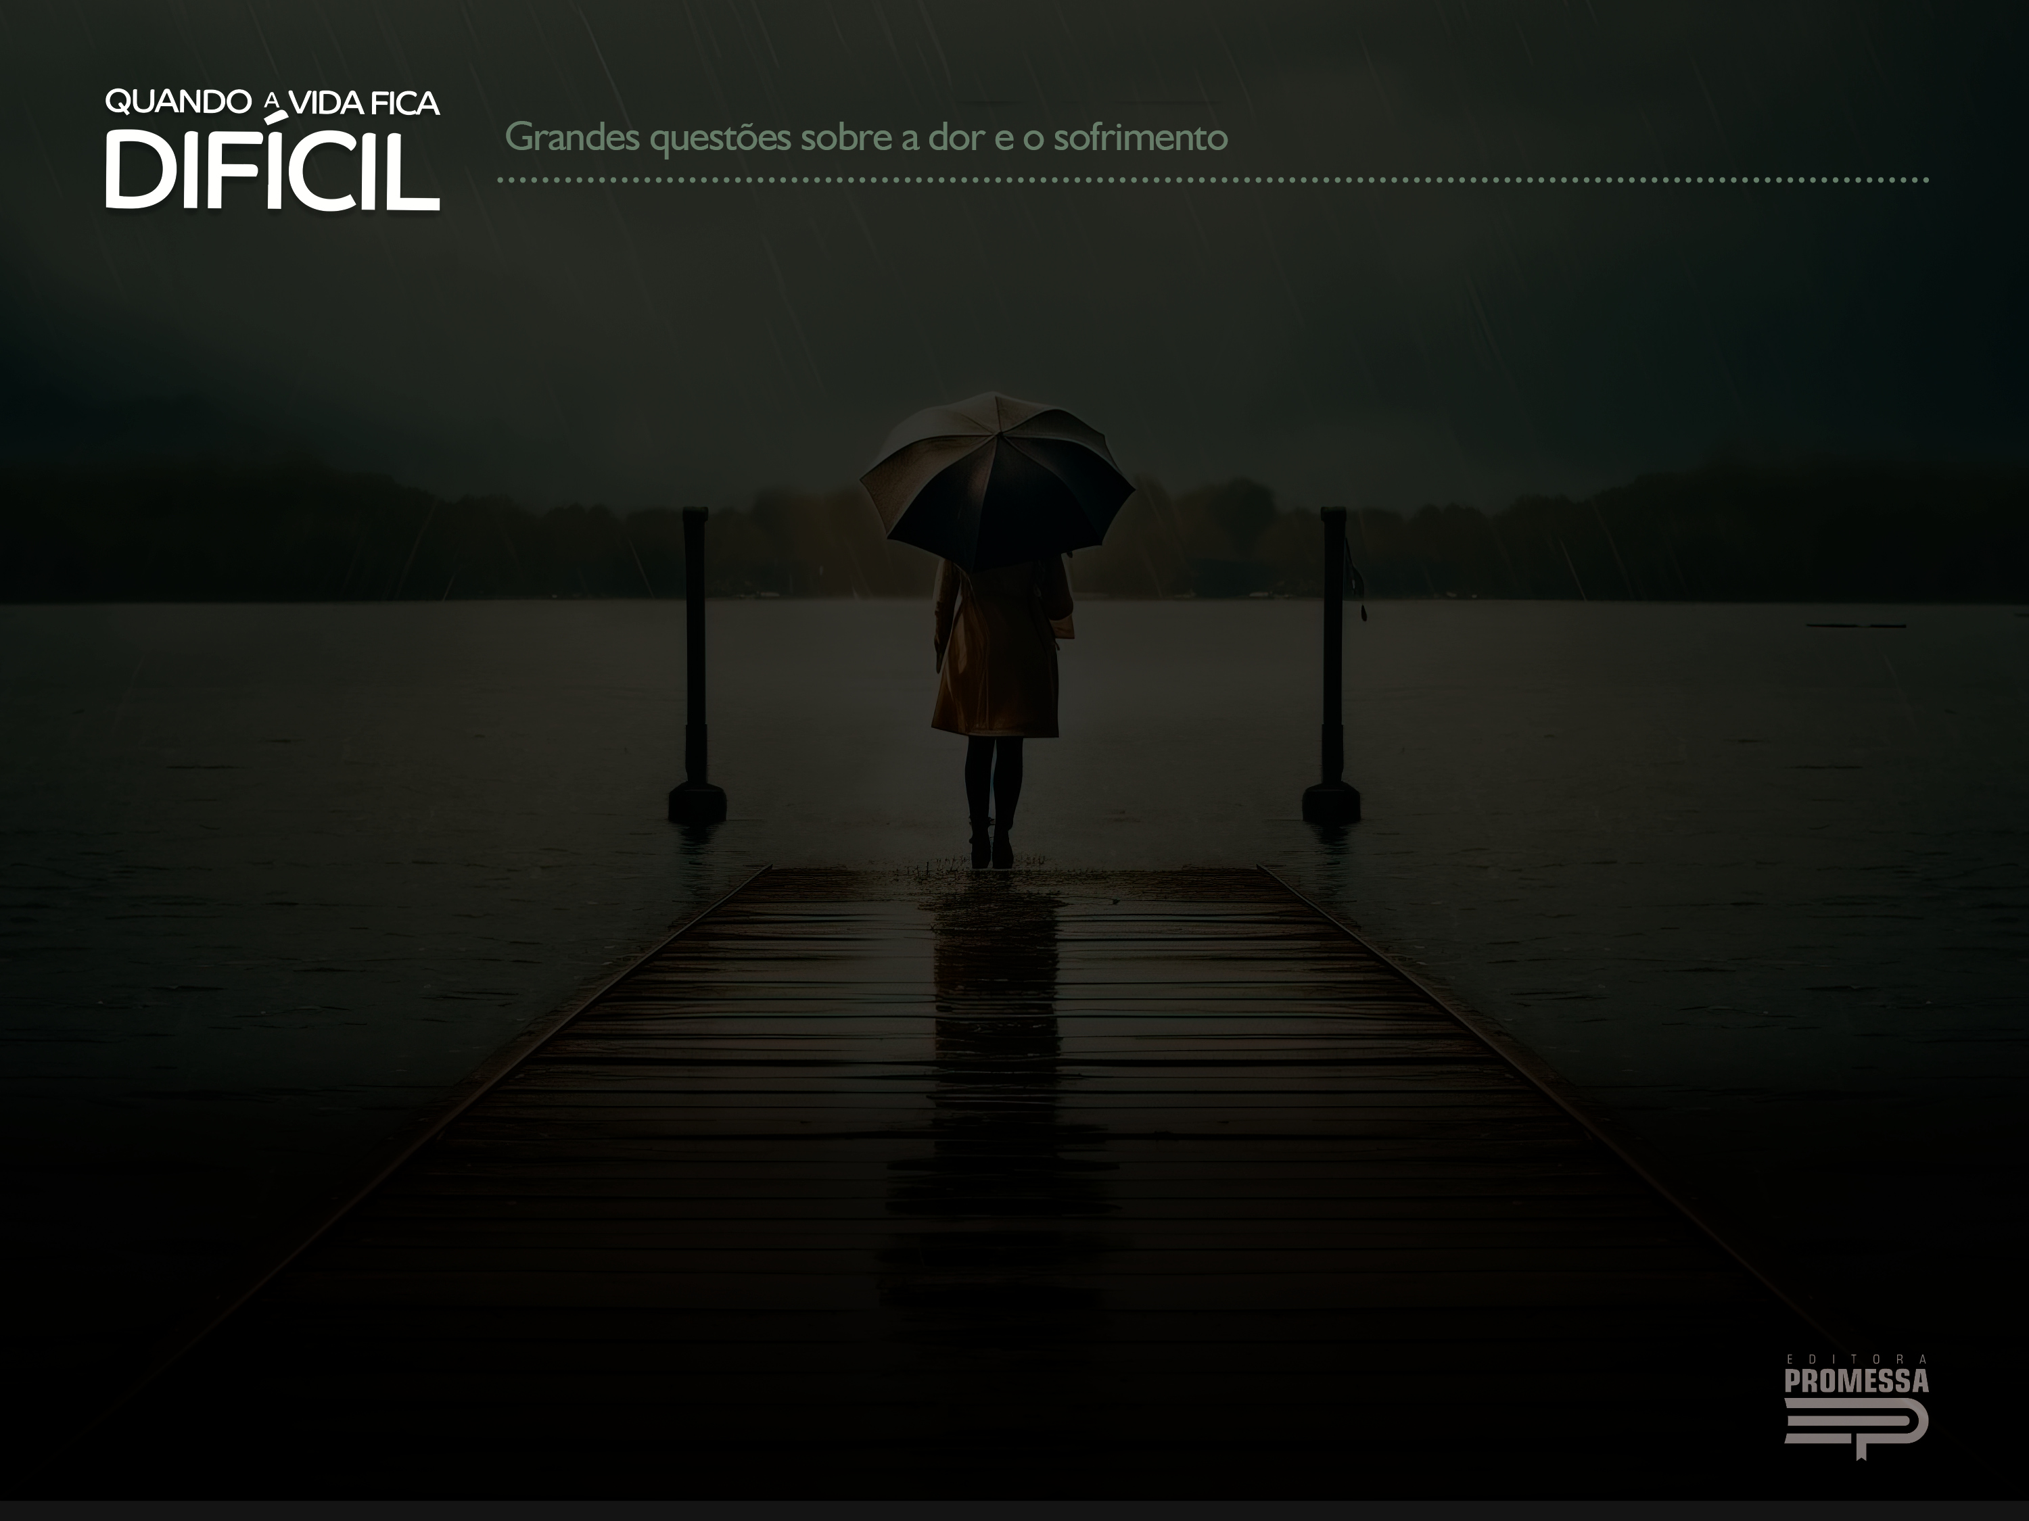
LIÇÃO 02
A BONDADE DE DEUS E O SOFRIMENTO

Slide 3

TEXTO BASE
Provem, e vejam como o Senhor é bom. Como é feliz o homem que nele se refugia! (Sl 34:8 NVI)

Slide 4
OBJETIVO
Expor a coerência do ensino bíblico a respeito da bondade do Senhor em face do “problema do mal”, para que descansemos nos motivos de Deus e desfrutemos suas dÁdivas.

Slide 5
INTRODUÇÃO
Uma vez que existe o mal, nenhum ser tão poderoso e bom existe. Mas, será que esse raciocínio é correto?

Slide 6

I. O QUE DIZ A ESCRITURA?

Slide 7
1. A falácia
2. O inescrutável
3. Prova contrária
4. O bom Deus

Slide 8
01. O que é o “problema do mal”, a tese defendida pelos críticos da fé? Por que a existência de um Deus bom em um mundo onde há o mal não é contraditório? Qual a falácia por trás do “problema do mal”? Leia Gn 50:19-21.
02. Leia Jó 38:1-7, 16-21, Is 55:9, Rm 11:33 e o item 2 e comente com os demais alunos sobre a importância de reconhecer que nosso conhecimento é limitado diante do sofrimento.
03. Por que apenas se Deus existir pode haver um critério para afirmar que é injusto os sofrimentos morais causados pelos seres humanos aos outros? Baseie-se no item 3. Leia também Gn 9:6; Is 5:20.
04. Leia o item 4 e responda: Por que apesar do mal e do sofrimento presentes no mundo podemos crer que Deus é bom? Baseie-se nos textos bíblicos citados no comentário.

Slide 9

II. O QUE DEVO FAZER?

Slide 10
1. Descanse nas razões de Deus, pois ele é bom!
Mesmo não entendendo totalmente os “porquês” podemos descasar nele.
05. Em sua opinião, é possível descansar na bondade de Deus, mesmo quando não entendemos plenamente os motivos dos sofrimentos dessa vida?

Slide 11
2. Desfrute das dádivas de Deus, pois ele é bom!
se abrirmos bem os olhos podemos enxergar também tudo o que é bom neste mundo .
06. Por que é importante procurar olhar além de nosso sofrimento e dores, buscando enxergar as dádivas de Deus em nosso dia a dia?

Slide 12
MEU DESAFIO!
Seu desafio é se preparar para conversar com alguém sobre esse tema.

Slide 13

PRÓXIMO ESTUDO

Slide 14

LIÇÃO 03
A SOBERANIA DE DEUS E O SOFRIMENTO

Slide 15
+ MAIS CONTEÚDO
MATERIAIS PARA ESCOLA BÍBLICA
promessistas.org (área - Lições Bíblicas)
PROGRAMA ESCOLA BÍBLICA
QUARTA-FEIRA 20H - TV VIVA PROMESSA: youtube.com/@tvvivapromessa
ADQUIRA OU ASSINE AS LIÇÕES BÍBLICAS
editorapromessa.com.br
INSTAGRAM E FACEBOOK
@editorapromessa

